Slide 1
第2章 电阻电路的分析
重点：
1.电路等效的概念；
2.电阻的串、并联、混联及其等效变换；
3.电压源和电流源的等效变换；
4. 网孔法、回路法和节点法。

Slide 2
2.1 简单电阻电路的分析
电阻电路
仅由电源和线性电阻构成的电路
分析方法
（1）欧姆定律和基尔霍夫定律是分
析电阻电路的依据；
（2）等效变换的方法,也称化简的方法

Slide 3

2.1.1 电路的等效变换
1. 两端电路（网络）
任何一个复杂的电路, 向外引出两个端钮，且从一个端子流入的电流等于从另一端子流出的电流，则称这一电路为二端网络 (或一端口网络)。
无源一端口
i
无源
i
2. 两端电路等效的概念
两个两端电路，端口具有相同的电压、电流关系,则称它们是等效的电路。(对外等效)

Slide 4
B
+
等效
C
+
i
i
u
u
-
-
对A电路中的电流、电压和功率而言，满足
B
A
C
A
（1）电路等效变换的条件
两电路具有相同的VCR
明确
未变化的外电路A中的电压、电流和功率
（2）电路等效变换的对象
（3）电路等效变换的目的
化简电路，方便计算

Slide 5
2.1.2 电阻的串联及分压
（1） 电路特点
R₁
R_{k}
R _{n}
_
_
_
i
+
u₁
+
u _{k}
+
u_{n}
+
u
_
(a) 各电阻顺序连接，流过同一电流 (KCL)；
(b) 总电压等于各串联电阻的电压之和 (KVL)。

Slide 6
(2) 等效电阻
R₁
R_{k}
R _{n}
R _{e q}
_
_
_
等效
i
+
u₁
+
u _{k}
+
u_{n}
i
_
+
_
+
u
u
由欧姆定律
结论：
串联电路的总电阻等于各分电阻之和。

Slide 7
(3) 串联电阻的分压
说明电压与电阻成正比，因此串联电阻电路可作分压电路
例
两个电阻的分压：
i
º
注意方向 !
+
+
u₁
R₁
-
u
-
u₂
R₂
_
+
º

Slide 8
(4) 功率
p₁=R₁i²， p₂=R₂i²，…， p_{n}=R_{n}i²
p₁: p₂ : … : p_{n}= R₁ : R₂ : … :R_{n}
总功率 p=R_{eq}i² = (R₁+ R₂+ …+R_{n} ) i²
=R₁i²+R₂i²+ …+R_{n}i²
=p₁+ p₂+…+ p_{n}
表明
（1） 电阻串联时，各电阻消耗的功率与电阻大小成正比
（2） 等效电阻消耗的功率等于各串联电阻消耗功率的总和

Slide 9
2.1.3 电阻的并联及分流
(1) 电路特点
i
+
i₁
i₂
i_{k}
i_{n}
R₁
R₂
R_{k}
R_{n}
u
_
(a) 各电阻两端分别接在一起，两端为同一电压 (KVL)；
(b) 总电流等于流过各并联电阻的电流之和 (KCL)。
i = i₁+ i₂+ …+ i_{k}+ …+i_{n}

Slide 10
(2) 等效电阻
i
i
+
i₁
i₂
i_{k}
i_{n}
等效
+
R₁
R₂
R_{k}
R_{n}
u
u
R_{eq}
_
_
由KCL:
i = i₁+ i₂+ …+ i_{k}+ …+i_{n}
=u/R₁ +u/R₂ + …+u/R_{n}=u(1/R₁+1/R₂+…+1/R_{n})=uG_{eq}
G =1 / R为电导
等效电导等于并联的各电导之和

Slide 11
（3） 并联电阻的电流分配
电流分配与电导成正比
对于两电阻并联，有：
i
º
i₂
i₁
R₁
R₂
º

Slide 12
（4）功率
p₁=G₁u²， p₂=G₂u²，…， p_{n}=G_{n}u²
p₁: p₂ : … : p_{n}= G₁ : G₂ : … :G_{n}
总功率 p=G_{eq}u² = (G₁+ G₂+ …+G_{n} ) u²
=G₁u²+G₂u²+ …+G_{n}u²
=p₁+ p₂+…+ p_{n}
表明
（1） 电阻并联时，各电阻消耗的功率与电阻大小成反比
（2） 等效电阻消耗的功率等于各并联电阻消耗功率的总和

Slide 13
3. 电阻的串并联
电路中有电阻的串联，又有电阻的并联，这种连接方式称电阻的串并联。
例
计算各支路的电压和电流。
6 Ω
i₁
i₁
5 Ω
5 Ω
+
+
i₂
i₃
i₂
i₃
6 Ω
165V
18 Ω
165V
18 Ω
9 Ω
-
i₄
i₅
-
4Ω
12 Ω
见例2-1

Slide 14
R
R
求：I₁ ,I₄ ,U₄
例
I₁
I₂
I₃
I₄
+
+
+
+
12V
2R
U₁
2R
U₂
2R
2R
U₄
_
_
_
_
解
① 用分流方法做
②用分压方法做

Slide 15
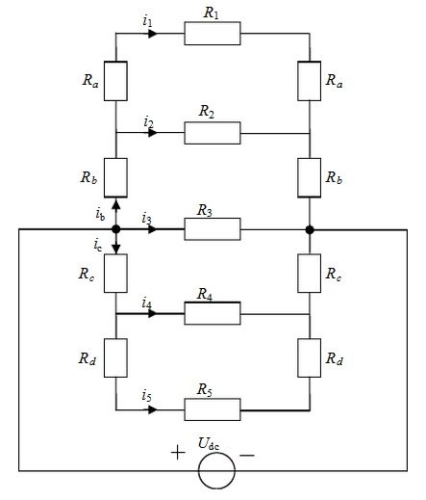
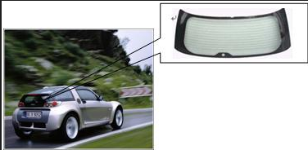
*应用：后窗玻璃除霜器
实际电路
简化电路模型
例：假设栅格结构是1米宽，五根水平栅格线的垂直位移是0.025米。为了达到在12V电压下的120W/m的功率损耗，确定各电阻的值。(要求：每根导线单位长度的功率损耗相同)

Slide 16
从以上例题可得求解串、并联电路的一般步骤：
（1） 求出等效电阻或等效电导；
（2）应用欧姆定律求出总电压或总电流；
（3）应用欧姆定律或分压、分流公式求各电阻上的电流和电压
以上的关键在于识别各电阻的串联、并联关系！
例
求: R_{ab} , R_{cd}
c
d
6Ω
5Ω
a
15Ω
5Ω
等效电阻针对电路的某两端而言，否则无意义。
b

Slide 17
例
求: R_{ab}
a
b
1.
2.
5Ω
a
20Ω
20Ω
100Ω
b
10Ω
15Ω
50Ω
40Ω
60Ω
7Ω
6Ω
6Ω
80Ω
c
3.
R
R
a
b
R
R
d

Slide 18
例
求: R_{ab}
a
b
a
b
20Ω
100Ω
20Ω
100Ω
60Ω
10Ω
120Ω
60Ω
50Ω
40Ω
60Ω
80Ω
a
b
a
b
20Ω
20Ω
100Ω
100Ω
100Ω
60Ω
40Ω
R_{ab}＝70Ω

Slide 19
例
求: R_{ab}
20Ω
5Ω
a
5Ω
a
b
20Ω
15Ω
b
15Ω
缩短无电阻支路
7Ω
7Ω
6Ω
6Ω
6Ω
6Ω
4Ω
a
4Ω
a
b
15Ω
b
15Ω
R_{ab}＝10Ω
7Ω
3Ω
见例2-3
10Ω

Slide 20
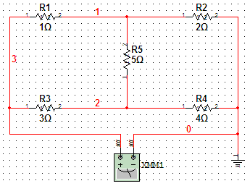
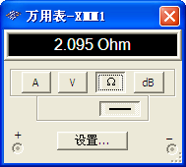
c
例
求: R_{ab}
对称电路 c、d等电位
R
R
c
R
R
a
i
b
i
短路
R
R
a
b
d
i₁
i₂
R
R
c
d
断路
根据电流分配
R
R
a
b
R
R
d

Slide 21
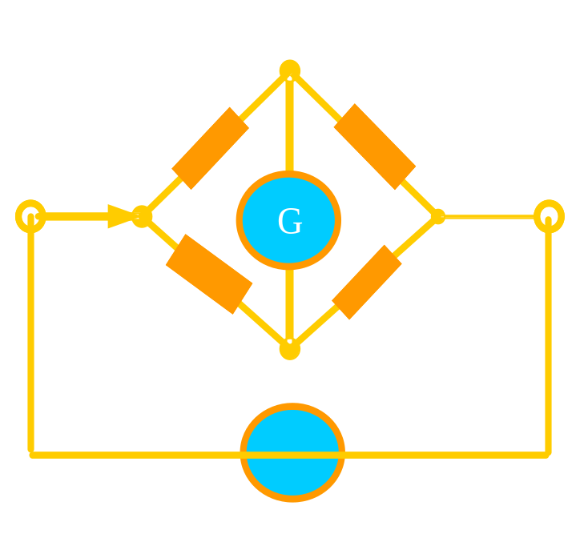
2.2 等效电阻
2.2.1 Wheatstone 电桥（测量电阻）
视频演示
引
此时，R_{G}既相当于短路，也相当于开路，这种情况称之为电桥平衡。
电桥平衡条件
R₁R_{x}=R₂R_{b}
见例2-4

Slide 22
2.2.3 对称电路的等效电阻
b
R
c
可利用对称性简化电路，常见的对称操作有：镜像对称、旋转对称等。
R
R
R
d
R
例
R
R
e
a
R
由对称性可知， c、d、e等电位，可将其连接在一起
b
R
R
R
d
R_{ab}＝2R/3
R
R
a
R

Slide 23
例
求下图AB间的等效电阻R_{AB}
由于电路具有旋转对称性，
则对称支路的电流相同。
R
C
2R
A
对节点C根据KCL，可得
R
B
2R
D
R
对回路ACDA利用KVL，可得
+
R
C
I-I₁
2R
A
I
I₁
再根据
R
I₂
B
-
2R
I-I₁
D
I₁
R
I

Slide 24
思考：
每条线段电阻为1Ω，求R_{ab}
1.
2.
b
a
b
a
4.
3.
a
b
a
b

Slide 25
2.2.4 电阻的Δ 与Y联接的等效变换
c
R₁
R₂
1. 电阻的Δ ，Y连接
包含
R₅
a
b
R₃
R₄
1
d
1
R₁
三端网络
R₁₂
R₃₁
R₂
R₃
2
R₂₃
3
2
3
Δ 型网络
Y型网络

Slide 26
Δ ，Y 网络的变形：
π 型电路 (Δ 型)
T 型电路 (Y、星 型)
这两个电路当它们的电阻满足一定的关系时，能够相互等效

Slide 27
2. Δ—Y 变换的等效条件
1
1
+
–
i_{1Y}
i_{1Δ}
+
–
u_{12Δ}
u_{31Δ}
R₁
R₃₁
u_{12Y}
u_{31Y}
R₁₂
R₂
R₃
i_{2 Δ}
i_{3 Δ}
i_{2Y}
i_{3Y}
–
+
–
+
R₂₃
–
3
2
+
–
3
2
+
u_{23Y}
u_{23Δ}
等效条件：
i_{1Δ} =i_{1Y} , i_{2 Δ} =i_{2Y} , i_{3 Δ} =i_{3Y} ,
u_{12Δ} =u_{12Y} , u_{23Δ} =u_{23Y} , u_{31Δ} =u_{31Y}

Slide 28
1
1
+
–
i_{1Δ}
i_{1Y}
+
–
u_{12Δ}
u_{31Δ}
R₃₁
R₁
R₁₂
u_{12Y}
u_{31Y}
R₂
R₃
i_{2 Δ}
i_{3 Δ}
i_{2Y}
–
+
i_{3Y}
–
+
R₂₃
2
+
–
3
–
3
u_{23Δ}
2
+
u_{23Y}
Δ接: 用电压表示电流
Y接: 用电流表示电压
i_{1Δ} =u_{12Δ} /R₁₂ – u_{31Δ} /R₃₁
u_{12Y}=R₁i_{1Y}–R₂i_{2Y}
u_{23Y}=R₂i_{2Y} – R₃i_{3Y}
(2)
i_{2Δ} =u_{23Δ} /R₂₃ – u_{12Δ} /R₁₂
(1)
u_{31Y}=R₃i_{3Y} – R₁i_{1Y}
i_{3Δ} =u_{31Δ} /R₃₁ – u_{23Δ} /R₂₃
i_{1Y}+i_{2Y}+i_{3Y} = 0

Slide 29
由式(2)解得：
i_{1Δ} =u_{12Δ} /R₁₂ – u_{31Δ} /R₃₁
i_{2Δ} =u_{23Δ} /R₂₃ – u_{12Δ} /R₁₂
(1)
(3)
i_{3Δ} =u_{31Δ} /R₃₁ – u_{23Δ} /R₂₃
根据等效条件，比较式(3)与式(1)，得Y型→Δ型的变换条件：
或

Slide 30
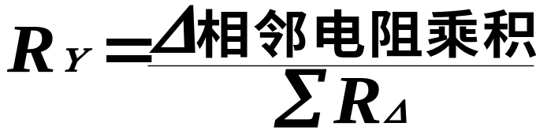
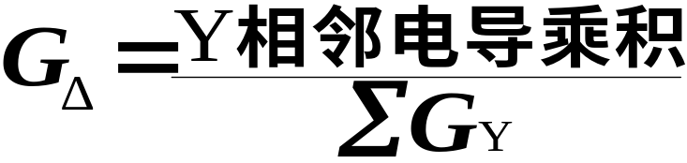
类似可得到由Δ型→ Y型的变换条件：
或
简记方法：
或
Δ变Y
Y变Δ

Slide 31
特例：若三个电阻相等(对称)，则有
R_{Δ} = 3R_{Y}
外大内小
R12
R1
R31
R3
R2
注意
R23
(1) 等效对外部(端钮以外)有效，对内不成立。
(2) 等效电路与外部电路无关。
(3) 用于简化电路（星型相对于三角形多一个节点，三角形相对于星型多一个回路）
见例2-5

Slide 32
例
计算90Ω电阻吸收的功率
1Ω
4Ω
1Ω
i
i₁
+
9Ω
9Ω
+
9Ω
90Ω
10Ω
90Ω
20V
20V
-
-
1Ω
9Ω
1Ω
4Ω
3Ω
3Ω
3Ω
+
20V
90Ω
-
1Ω
9Ω

Slide 33
例
求负载电阻R_{L}消耗的功率。
30Ω
30Ω
20Ω
10Ω
10Ω
20Ω
20Ω
30Ω
20Ω
2A
10Ω
30Ω
30Ω
40Ω
R_{L}
2A
30Ω
40Ω
R_{L}
30Ω
10Ω
10Ω
10Ω
I_{L}
2A
40Ω
R_{L}
40Ω

Slide 34
*应用：电阻衰减器（音量控制电路）
a
设计思路：选择合适的R₁和R₂，V_{o}/V_{i}以及入端电阻都是固定值
R₁
R₁
+
+
V_{i}
R₂
R_{L}
V_{o}
例
-
-
R₁
R₁
b
（1）图中，选择R₁和R₂，使得R_{ab}=R_{L}=600Ω，而且V_{o}/V_{i}=0.6
（1）
a
R
（2）图中，证明：若R=R_{L}，则R_{ab}=R_{L}，此时V_{o}/V_{i}=0.5
+
R
+
R
V_{i}
R
R_{L}
V_{o}
-
-
b
（2）

Slide 35
2.3 电源模型的等效变换
1. 理想电压源的串联和并联
注意参考方向
+
º
º
串联
+
+
+
u_{S1}
_
u_{S}
u_{S}
+
_
u_{S2}
等效电路
_
_
_
º
º
并联
I
º
等效电路
相同的电压源才能并联,电源中的电流不确定。
+
+
u_{S1}
u_{S2}
_
_
º

Slide 36
电压源与支路的串、并联等效
u_{S2}
_
_
u_{S}
u_{S1}
_
R
+
+
+
R₁
R₂
i
i
_
_
+
u
+
u
I
I
+
+
+
+
u_{S}
任意
元件
R
u_{S}
_
u
_
u
_
_
对外等效！

Slide 37
2. 理想电流源的串联并联
注意参考方向
并联
i_{S}
º
º
等效电路
i_{S}
i_{S1}
i_{S2}
i_{Sn}
º
º
串联
等效电路
i_{S1}
i_{S2}
i
相同的理想电流源才能串联, 每个电流源的端电压不能确定

Slide 38
电流源与支路的串、并联等效
i
º
º
+
i_{S1}
i_{S2}
R₂
等效电路
i_{S}
R
R₁
u
_
º
º
任意
元件
º
º
+
等效电路
i_{S}
i_{S}
u
R
º
_
对外等效！
º

Slide 39
3. 实际电源两种模型及其等效变换
实际电压源、实际电流源两种模型可以进行等效变换，所谓的等效是指端口的电压、电流在转换过程中保持不变。
i
+
实际电流源
实际电压源
i
u_{S}
+
_
i_{S}
+
u
G_{i}
u
R_{i}
_
_
u=u_{S} – R_{i} i
i =i_{S} – G_{i}u
端口特性
i = u_{S}/R_{i} – u/R_{i}
i_{S}=u_{S} /R_{i} G_{i}=1/R_{i}
比较可得等效的条件：

Slide 40
i
+
i
u_{S}
+
i_{S}
+
i_{S}
_
i_{S}
i
u
G_{i}
u
R_{i}
_
_
注意
(1) 变换关系
数值关系:
方向：电流源电流方向与电压源电压方向相反。
(2) 等效是对外部电路等效，对内部电路是不等效的。
• 开路的电压源中无电流流过 R_{i}；
表现在
开路的电流源可以有电流流过并联电导G_{i} 。
• 电压源短路时，电阻中R_{i}有电流；
电流源短路时, 并联电导G_{i}中无电流。
(3) 理想电压源与理想电流源不能相互转换。
见例2-7

Slide 41
利用电源转换简化电路计算。
例1
I＝？
7Ω
+
I＝？
I
5A
3Ω
15v
_
7Ω
_
7Ω
I=0.5A
2A
4Ω
8v
+
例2
U=?
5Ω
10V
+
+
5Ω
U
2A
U
_
6A
_
5//5Ω
10V
6A
U=20V

Slide 42
+
例3
20V
I=?
_
I=?
6Ω
10Ω
10Ω
10Ω
2A
4Ω
10Ω
+
10Ω
+
+
10Ω
10Ω
20V
30V
30V
2A
_
_
_
10Ω
+
I=-(20-5)/(10+10+5)=-0.6A
20V
I=?
_
10Ω
参见思考题2-60
10Ω
_
5Ω
5V
+

Slide 43
例4
求电流I
1Ω
0.5I
+
+
I
3.5Ω
_
1Ω
I
9V
9V
0.5I
1.5Ω
_
+
-
注:
受控源和独立源一样可以进行电源转换；转换过程中注意不要丢失控制量。

Slide 44
输入电阻
※
1. 定义
无
源
+
输入电阻
i
u
-
2. 计算方法
（1）如果一端口内部仅含电阻，则应用电阻的串、 并联和
Δ—Y变换等方法求它的等效电阻；
（2）对含有受控源和电阻的两端电路，用外加电源法求输
入电阻，即在端口加电压源，求得电流，或在端口加电流
源，求得电压，得其比值。

Slide 45
计算下例一端口电路的输入电阻
有源网络先把独立源置零：电压源短路；电流源断路，再求输入电阻
例1.
R₂
i₁
i₂
R₃
R₁
+
R₂
R₃
U_{S}
R₁
_
无源电阻网络

Slide 46
例2.
外加电压源
6i₁
6i₁
6Ω
－
+
6Ω
－
+
+
i
+
U_{S}
3Ω
_
i₁
3Ω
U
i₁
_

Slide 47
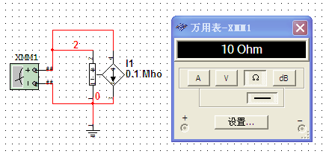
例3.
+
i
5Ω
i₂
i₁
u
0.1u₁
+
u₁
15Ω
_
－
等效
5Ω
+
10Ω
u₁
15Ω
_

Slide 48
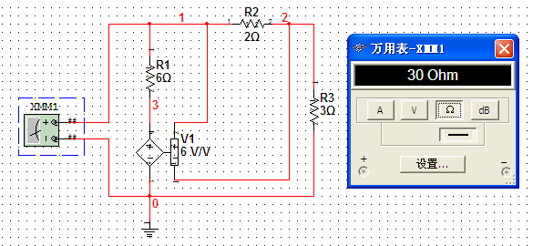
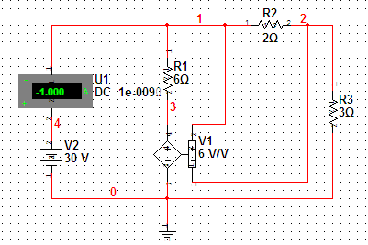
例4.
求R_{ab}和R_{cd}
2Ω
a
c
i
+
u₁
i
－
+
+
6Ω
u
3Ω
u
+
_
6u₁
_
_
b
d

Slide 49
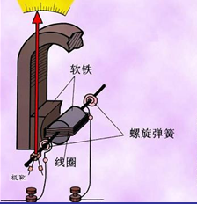
*电压电流表
+
R₁
A
U_{S}
R₂
_
V
电压电流表测量电路
达松伐(d’Arsonval)仪表装置
R_{V}
电流表端
达松伐机构
电压表端
达松伐机构
R_{A}
（a）直流电流表电路
（b）直流电压表电路

Slide 50
*电压电流表
例1
使用一个50mV，1mA，满刻度是10mA的达松伐电流表测量如下电路的电流i，读数为多少？
+
R₁
A
U_{S}
R₂
_
V
+
i
100Ω
1V
A
_
(答：9.524mA)
例2
使用一个50mV，1mA，满刻度是150V的达松伐电压表测量如下电路的电压u，读数为多少？
+
+
15kΩ
(答：46.15V)
60V
75kΩ
u
_
V
_

Slide 51
2.4 电阻电路的一般分析
线性电路的一般分析方法
(1) 普遍性：对任何线性电路都适用。
(2) 系统性：计算方法有规律可循。
方法的基础
（1）电路的连接关系—KCL，KVL定律。
（2）元件的电压、电流关系特性。
复杂电路的一般分析法就是根据KCL、KVL及元件电压和电流关系列方程、解方程。根据列方程时所选变量的不同可分为支路电流法、回路电流法和节点电压法。

Slide 52
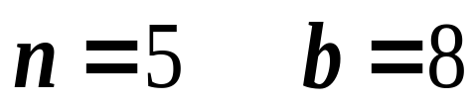
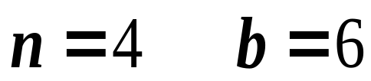

2.4.1 网络图论简介
电路的图
i
抛开元件性质
8
R₁
R₃
1
3
5
R₂
2
4
R₄
_
1
3
7
6
+
R₅
u_{S}
5
一个元件作为一条支路
元件的串联及并联组合作为一条支路
2
4
6
有向图

Slide 53
电路的图是用以表示电路几何结构的图形，图中的支路和结点与电路的支路和结点一一对应。
①
(1) 图的定义(Graph)
G={支路，节点}
１
②
a. 图中的结点和支路各自是一个整体。
b. 移去图中的支路，与它所联接的结点依然存在，
因此允许有孤立结点存在。
c. 如把结点移去，则应把与它联接的全部支路同时移去。

Slide 54
(2) 路径
从图G的一个节点出发沿着一些支路连续移动到达另一节点所经过的支路构成路径。
(3)连通图
图G的任意两节点间至少有一条路经时称为连通图，非连通图至少存在两个分离部分。

Slide 55
(4) 子图
若图G₁中所有支路和结点都是图G中的支路和结点，则称G₁是G的子图。
(5) 树(Tree)
T是连通图的一个子图满足下列条件：
(1)连通
(2)包含所有节点
(3)不含闭合路径

Slide 56
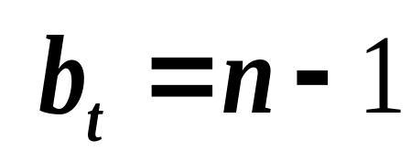
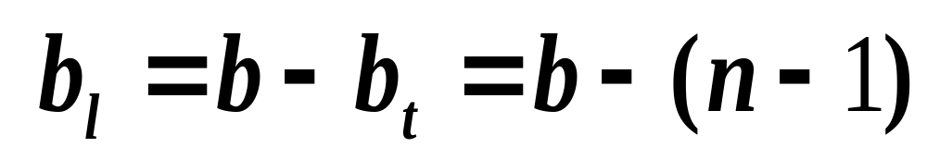
树
不是树
树支：构成树的支路
连支：属于G而不属于T的支路
特点
1）对应一个图有很多的树
2）树支的数目是一定的：
连支数：

Slide 57
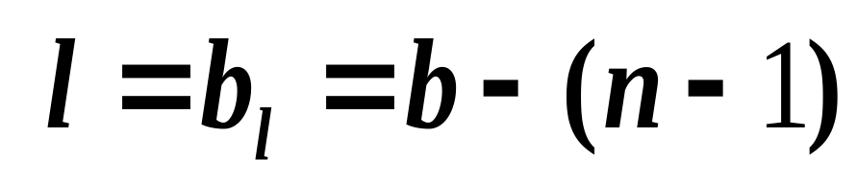
(6) 回路(Loop)
L是连通图的一个子图，构成一条闭合路径，并满足：(1)连通，(2)每个节点关联2条支路
1
不是回路
1
2
2
3
2
3
7
5
7
5
8
4
8
4
5
回路
6
1）对应一个图有很多的回路
特点
2）基本回路的数目是一定的，为连支数
3）对于平面电路，网孔数为基本回路数

Slide 58
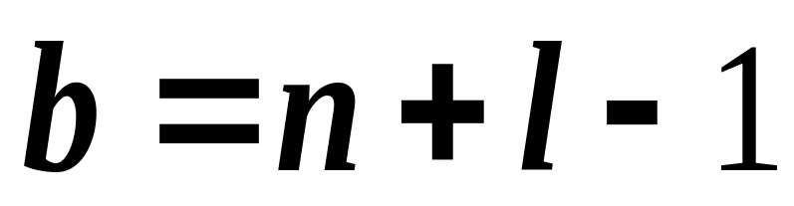
基本回路(单连支回路)
基本回路具有独占的一条连枝
6
6
5
4
5
2
2
2
1
3
3
1
3
1
结论
支路数＝树枝数＋连支数
＝结点数－1＋基本回路数
结点、支路和基本回路关系

Slide 59
图示为电路的图，画出三种可能的树及其对应的基本回路。
例
1
4
5
4
5
8
6
8
6
8
6
3
2
7
7
3
4
8
2
3

Slide 60
2.4.2 KCL、KVL独立方程的个数
1.KCL的独立方程数
1
2
2
2
1
3
3
1
4
3
6
5
4
4
1
＋ ＋ ＋ ＝0
2
3
4
结论
n个结点的电路, 独立的KCL方程为n-1个。

Slide 61
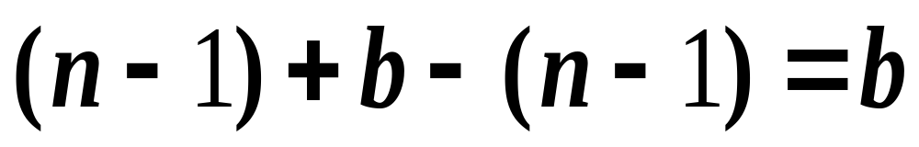
2.KVL的独立方程数
KVL的独立方程数=基本回路数=b－(n－1)
结论
n个结点、b条支路的电路, 独立的KCL和KVL方程数为：

Slide 62
2.4.3 支路电流法
(branch current method )
1. 支路电流法
以各支路电流为未知量列写电路方
程分析电路的方法。
对于有n个节点、b条支路的电路，要求解支路电流,未知量共有b个。只要列出b个独立的电路方程，便可以求解这b个变量。
2. 独立方程的列写
（1）从电路的n个结点中任意选择n-1个结点列写KCL方程
（2）选择基本回路列写b-(n-1)个KVL方程

Slide 63
有6个支路电流，需列写6个方程。KCL方程:
例
2
R₄
1
R₂
i₂
i₃
i₄
2
1
2
1
R₃
3
3
R₁
i₅
取网孔为基本回路，沿顺时针方向绕行列KVL写方程:
R₅
i₁
4
3
i₆
回路1
R₆
+
–
回路2
u_{S}
回路3
结合元件特性消去支路电压得：

Slide 64
支路电流法的一般步骤：
(1) 标定各支路电流（电压）的参考方向；
(2) 选定(n–1)个节点，列写其KCL方程；
(3) 选定b–(n–1)个独立回路，列写其KVL方程；
(元件特性代入)
(4) 求解上述方程，得到b个支路电流；
(5) 进一步计算支路电压和进行其它分析。
支路电流法的特点：
支路法列写的是 KCL和KVL方程， 所以方程列写方便、直观，但方程数较多，宜于在支路数不多的情况下使用。

Slide 65
例1.
求各支路电流及电压源各自发出的功率。
a
(1) n–1=1个KCL方程：
解
I₁
I₂
I₃
节点a：–I₁–I₂+I₃=0
7Ω
11Ω
1
(2) b–( n–1)=2个KVL方程：
+
7Ω
+
70V
6V
2
7I₁–11I₂=70-6=64
–
–
11I₂+7I₃= 6
b
∑U=∑U_{S}

Slide 66
例2.
列写支路电流方程.(电路中含有理想电流源）
a
解1.
(1) n–1=1个KCL方程：
I₁
I₂
I₃
节点a：–I₁–I₂+I₃=0
7Ω
11Ω
1
+
U
_
7Ω
(2) b–( n–1)=2个KVL方程：
+
70V
6A
2
7I₁–11I₂=70-U
–
b
11I₂+7I₃= U
解2.
增补方程：I₂=6A
a
I₁
I₂
I₃
由于I₂已知，故只列写两个方程
7Ω
11Ω
1
7Ω
节点a：–I₁+I₃=6
+
70V
6A
避开电流源支路取回路：
–
7I₁＋7I₃=70
b

Slide 67
例3.
列写支路电流方程.(电路中含有受控源）
a
解
节点a：–I₁–I₂+I₃=0
I₁
I₂
I₃
7I₁–11I₂=70-5U
7Ω
1
11Ω
+
7Ω
11I₂+7I₃= 5U
+
+
5U
_
U
70V
2
_
增补方程：U=7I₃
–
b
有受控源的电路，方程列写分两步：
(1) 先将受控源看作独立源列方程；
(2) 将控制量用未知量表示，并代入(1)中所列的方程，消去中间变量。

Slide 68
2.4.4 网孔电流法与回路电流法
(mesh current and loop current method)
1.回路电流法
以基本回路中的回路电流为未知量
列写电路方程分析电路的方法。当
取网孔电流为未知量时，称网孔法
基本思想
为减少未知量(方程)的个数，假想每个回路中有一个回路电流。各支路电流可用回路电流的线性组合表示。来求得电路的解。
a
i₁
i₂
i₃
独立回路为2。选图示的两个独立回路，支路电流可表示为：
R₁
R₂
i_{l1}
i_{l2}
R₃
+
+
u_{S1}
u_{S2}
–
–
b

Slide 69
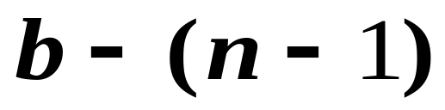
列写的方程
回路电流在独立回路中是闭合的，对每个相关节点均流进一次，流出一次，所以KCL自动满足。因此回路电流法是对独立回路列写KVL方程，方程数为：
与支路电流法相比，方程数减少n-1个。
回路1：R₁ i_{l1}+R₂(i_{l1}- i_{l2})-u_{S1}+u_{S2}=0
2. 方程的列写
回路2：R₂(i_{l2}- i_{l1})+ R₃ i_{l2} -u_{S2}=0
a
i₁
i₂
i₃
整理得：
R₁
R₂
i_{l1}
i_{l2}
R₃
(R₁+ R₂) i_{l1}-R₂i_{l2}=u_{S1}-u_{S2}
+
+
u_{S1}
u_{S2}
–
–
- R₂i_{l1}+ (R₂ +R₃) i_{l2} =u_{S2}
b

Slide 70
观察可以看出如下规律：
R₁₁=R₁+R₂ 回路1的自电阻。等于回路1中所有电阻之和。
R₂₂=R₂+R₃ 回路2的自电阻。等于回路2中所有电阻之和。
自电阻总为正。
R₁₂= R₂₁= –R₂ 回路1、回路2之间的互电阻。
当两个回路电流流过相关支路方向相同时，互电阻取正号；否则为负号。
u_{l1}= u_{S1}-u_{S2} 回路1中所有电压源电压升的代数和。
u_{l2}= u_{S2} 回路2中所有电压源电压升的代数和。
当电压源电压方向与该回路方向一致时，取负号；反之取正号。

Slide 71
由此得标准形式的方程：
R₁₁i_{l1}+R₁₂i_{l2}=u_{Sl1}
R₁₂i_{l1}+R₂₂i_{l2}=u_{Sl2}
对于具有 l=b-(n-1) 个回路的电路，有:
R₁₁i_{l1}+R₁₂i_{l2}+ …+R_{1l} i_{ll}=u_{Sl1}
R₂₁i_{l1}+R₂₂i_{l2}+ …+R_{2l} i_{ll}=u_{Sl2}
…
R_{l1}i_{l1}+R_{l2}i_{l2}+ …+R_{ll} i_{ll}=u_{Sll}
其中:
R_{kk}:自电阻(为正)
+ : 流过互阻的两个回路电流方向相同
R_{jk}:互电阻
- : 流过互阻的两个回路电流方向相反
0 : 无关

Slide 72
例1.
用回路电流法求解电流 i.
解1
独立回路有三个，选网孔为独立回路：
R₁
R₂
R_{S}
i₂
表明
i₁
R₅
i
（1）不含受控源的线性网络
R_{jk}=R_{kj} , 系数矩阵为对称阵。
（2）当网孔电流均取顺（或逆）时
针方向时，R_{jk}均为负。
+
U_{S}
i₃
_
R₄
R₃

Slide 73
解2
只让一个回路电流经过R₅支路
特点
R₁
R₂
R_{S}
i₂
R₅
i
（1）减少计算量
+
i₁
U_{S}
i₃
（2）互有电阻的识别难度加大，易遗漏互有电阻
_
R₄
R₃

Slide 74
回路法的一般步骤：
(1) 选定l=b-(n-1)个独立回路，并确定其绕行方向；
(2) 对l 个独立回路，以回路电流为未知量，列写其KVL方程；
(3) 求解上述方程，得到l 个回路电流；
(4) 求各支路电流(用回路电流表示)；
(5) 其它分析。

Slide 75
3.理想电流源支路的处理
引入电流源电压，增加回路电流和电流源电流的关系方程。
例
电流源看作电压源列方程
R₁
R₂
增补方程：
R_{S}
i₂
i₁
i_{S}
+
_
U_{S}
+
i₃
R₄
U
_
R₃
见例2-11

Slide 76
选取独立回路，使理想电流源支路仅仅属于一个回路,
该回路电流即 I_{S} 。
例
为已知电流，实际减少了一方程
R₁
R₂
R_{S}
i₂
i_{S}
i₁
+
U_{S}
i₃
_
R₄
R₃

Slide 77
与电阻并联的电流源，可做电源等效变换
I
I
º
+
º
I_{S}
转换
RI_{S}
R
_
º
R
º
4.受控电源支路的处理
对含有受控电源支路的电路，可先把受控源看作独立电源按上述方法列方程，再将控制量用回路电流表示。

Slide 78
例
R₁
R₂
增补方程：
R_{S}
i₂
i₁
+
_
+
U_{S}
i₃
+
5U
_
R₄
R₃
U
_
受控电压源看作独立电压源列方程
见例2-12

Slide 79
例
列回路电流方程
解1
选网孔为独立回路
U₂
+
i_{S}
+
U₁
R₂
_
R₁
2
1
_
gU₁
R₃
_
+
U₃
3
4
R₅
+
R₄
μU₁
_
增补方程：

Slide 80
解2
回路2选大回路
+
i_{S}
U₁
R₂
_
R₁
1
gU₁
R₃
增补方程：
3
4
+
R₅
R₄
μU₁
_
2

Slide 81
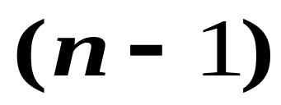
2.4.5 结点电压法
(node voltage method)
1.结点电压法
以结点电压为未知量列写电路方程分析
电路的方法。适用于结点较少的电路。
选结点电压为未知量，则KVL自动满足，就无需列写KVL 方程。各支路电流、电压可视为结点电压的线性组合，求出结点电压后，便可方便地得到各支路电压、电流。
基本思想：
列写的方程
结点电压法列写的是结点上的KCL方程，独立方程数为：
与支路电流法相比，方程数减少b-(n-1)个。

Slide 82
说明
任意选择参考点：其它结点与参考点的电压差即是结点电压(位)，方向为从独立结点指向参考结点。
u_{A}-u_{B}
(u_{A}-u_{B})+u_{B}-u_{A}=0
u_{A}
KVL自动满足
u_{B}
i_{S3}
i₂
i₃
2. 方程的列写
1
R₂
R₃
3
i₁
2
i₄
i₅
R₅
(1) 选定参考结点，标明其余n-1个独立结点的电压
i_{S1}
R₁
R₄
+
u_{S}
_

Slide 83
i_{S2}
(2) 列KCL方程：
1
i₂
i₃
∑ i_{R出}=∑ i_{S入}
R₂
R₃
3
i₁
2
i₁+i₂=i_{S1}+i_{S2}
i₄
i₅
R₅
i_{S1}
R₁
R₄
+
-i₂+i₄+i₃=0
u_{S}
_
-i₃+i₅=－i_{S2}
把支路电流用结点电压表示：

Slide 84

整理，得：
等效电流源
令 G_{k}=1/R_{k}，k=1, 2, 3, 4, 5
上式简记为：
G₁₁u_{n1}+G₁₂u_{n2} ＋G₁₃u_{n3} = i_{Sn1}
标准形式的结点电压方程
G₂₁u_{n1}+G₂₂u_{n2} ＋G₂₃u_{n3} = i_{Sn2}
G₃₁u_{n1}+G₃₂u_{n2} ＋G₃₃u_{n3} = i_{Sn3}

Slide 85
其中
G₁₁=G₁+G₂ 结点1的自电导，等于接在结点1上所有
支路的电导之和。
G₂₂=G₂+G₃+G₄ 结点2的自电导，等于接在结点2上所有
支路的电导之和。
G₃₃=G₃+G₅ 结点3的自电导，等于接在结点3上所有支路的电导之和。
G₁₂= G₂₁ =-G₂ 结点1与结点2之间的互电导，等于接在
结点1与结点2之间的所有支路的电导之
和，为负值。
G₂₃= G₃₂ =-G₃ 结点2与结点3之间的互电导，等于接在结
点2与结点3之间的所有支路的电导之和，
为负值。
自电导总为正，互电导总为负。

Slide 86
i_{Sn1}=i_{S1}+i_{S2} 流入结点1的电流源电流的代数和。
i_{Sn2}=-i_{S2}＋u_{S}/R₅ 流入结点2的电流源电流的代数和。
流入结点取正号，流出取负号。
由结点电压方程求得各结点电压后即可求得各支路电压，各支路电流可用结点电压表示：

Slide 87
一般情况
G₁₁u_{n1}+G₁₂u_{n2}+…+G_{1,n-1}u_{n,n-1}=i_{Sn1}
G₂₁u_{n1}+G₂₂u_{n2}+…+G_{2,n-1}u_{n,n-1}=i_{Sn2}
☹ ☹ ☹ ☹
G_{n-1,1}u_{n1}+G_{n-1,2}u_{n2}+…+G_{n-1,n}u_{n,n-1}=i_{Sn,n-1}
其中
G_{ii} —自电导，等于接在结点i上所有支路的电导之和(包括电压源与电阻串联支路)。总为正。
G_{ij} = G_{ji}—互电导，等于接在结点i与结点j之间的所支路的电导之和，总为负。
i_{Sni} — 流入结点i的所有电流源电流的代数和(包括由电压源与电阻串联支路等效的电流源)。
当电路不含受控源时，系数矩阵为对称阵。

Slide 88
结点法的一般步骤：
(1) 选定参考结点，标定n-1个独立结点；
(2) 对n-1个独立结点，以结点电压为未知量，列写其KCL方程；
(3) 求解上述方程，得到n-1个结点电压；
(4) 求各支路电流(用结点电压表示)；
(5) 其它分析。

Slide 89
例
试列写电路的结点电压方程。
1
G₁
G₂
(G₁+G₂+G_{S})U₁-G₁U₂－G_{s}U₃=U_{S}G_{S}
G_{S}
G₃
+
-G₁U₁+(G₁ +G₃ + G₄)U₂-G₄U₃ =0
Us
2
_
G₄
G₅
－G_{S}U₁-G₄U₂+(G₄+G₅+G_{S})U₃ =－U_{S}G_{S}
3
1
G₁
G₂
3. 无伴电压源支路的处理
+
G₃
Us
（1）以电压源电流为变量，增补结点电压与电压源间的关系
_
2
G₄
G₅
3

Slide 90
I
1
(G₁+G₂)U₁-G₁U₂ =I
G₁
G₂
+
G₃
Us
-G₁U₁+(G₁ +G₃ + G₄)U₂-G₄U₃ =0
_
2
-G₄U₂+(G₄+G₅)U₃ =－I
G₄
G₅
看成电流源
3
增补方程
U₁-U₃ = U_{S}
（2） 选择合适的参考点
1
G₁
G₂
U₁= U_{S}
+
G₃
Us
2
3
-G₁U₁+(G₁+G₃+G₄)U₂- G₃U₃ =0
_
G₄
G₅
-G₂U₁-G₃U₂+(G₂+G₃+G₅)U₃=0

Slide 91
4.受控电源支路的处理
对含有受控电源支路的电路，可先把受控源看作独立电源按上述方法列方程，再将控制量用结点电压表示。
例
列写电路的结点电压方程。
R₂
1
i_{S1}
_
(1)先把受控源当作独立
源列方程；
+
u_{R2}
g_{m}u_{R2}
R₁
R₃
2
(2) 用结点电压表示控制量。
见例2-13

Slide 92
R₅
u_{S}
_
例
列写电路的结点电压方程。
+
(1)设参考点，把受控源当作独立源列方程；
R₃
解
1
_
3
i_{S1}
+
－
+
u₃
r i
R₄
R₂
R₁
gu₃
i
2
(2) 用结点电压表示控制量。

Slide 93
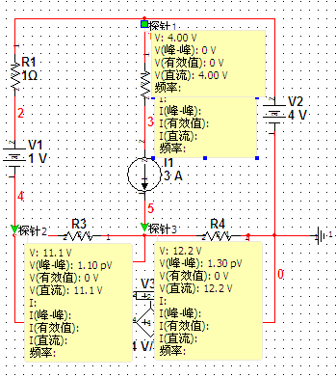
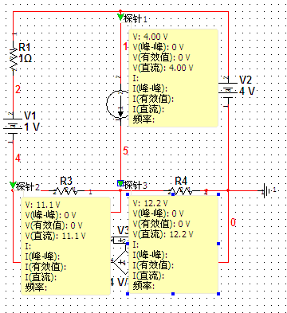
例
列写电路的结点电压方程。
见例2-14
1
注：与电流源串接的
电阻不参与列方程
＋
1Ω
3Ω
3A
4V
＋
1V
－
2Ω
5Ω
增补方程：
－
2
3
＋
－
U
4U
U = U_{n3}
3Ω
＋
－
2Ω

Slide 94
作业：
2-42，43，44，46，
48，51，52，53

